Slide 1
第一单元 坚持宪法至上
第二课 保障宪法实施
坚持依宪治国

Slide 2
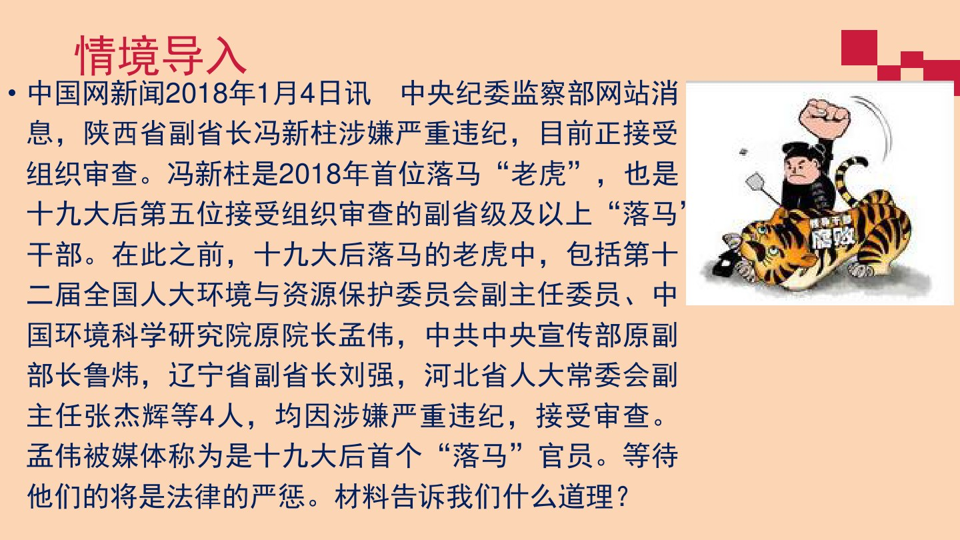

Slide 3
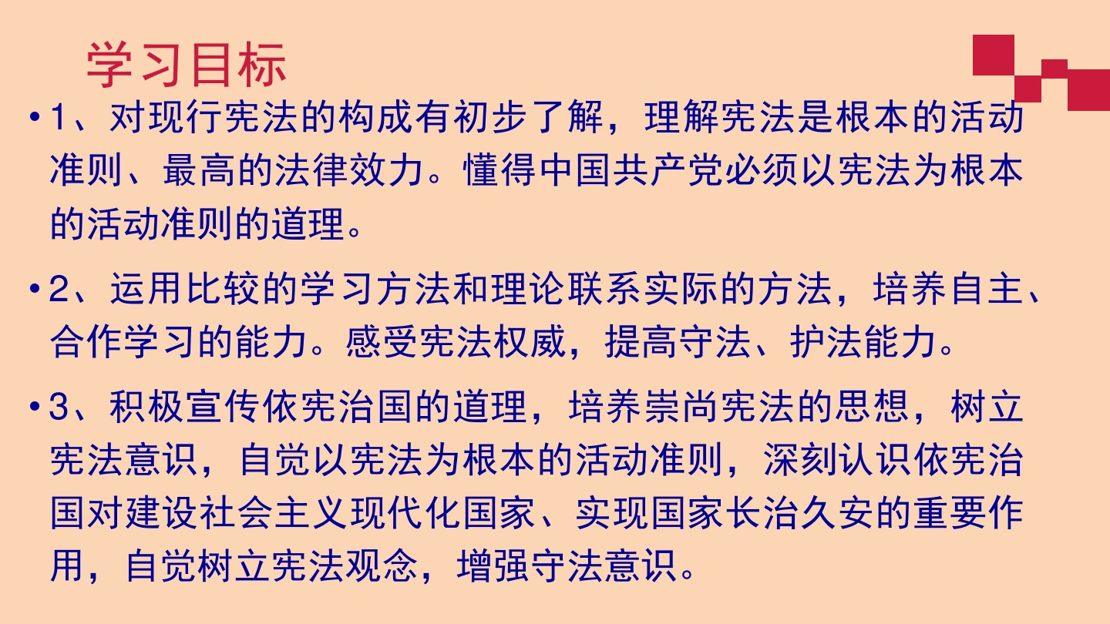

Slide 4
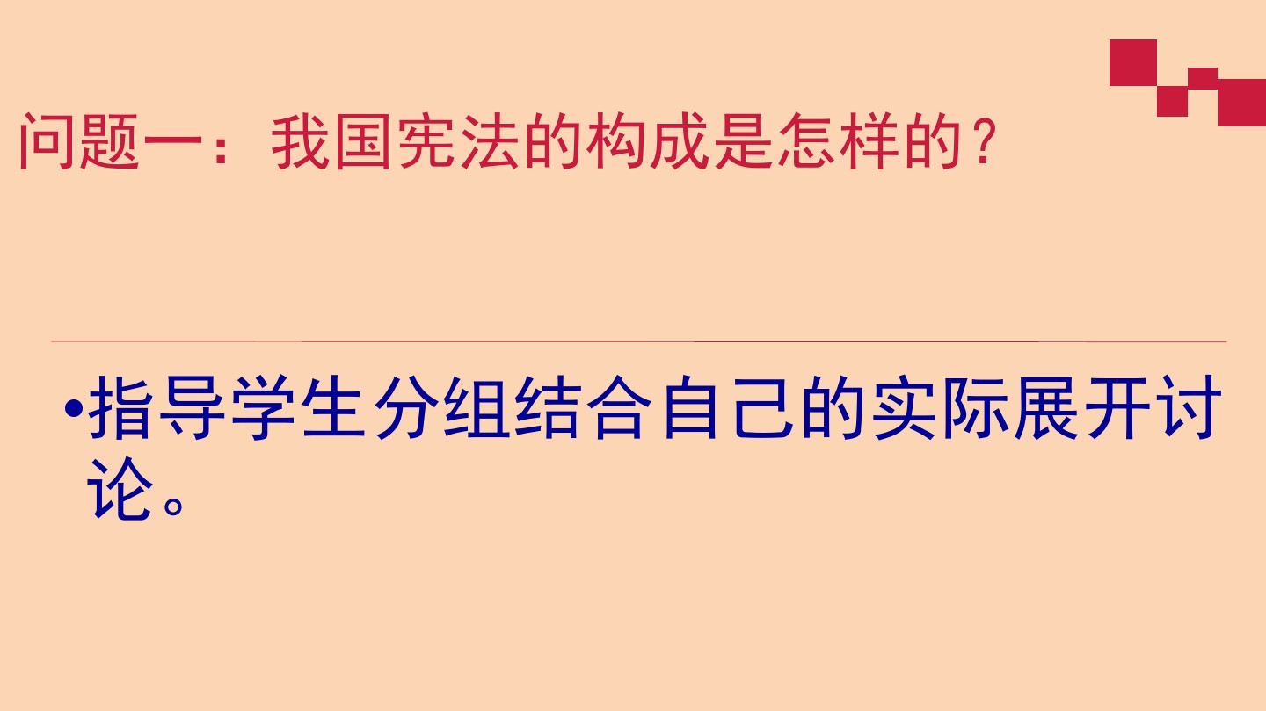

Slide 5

目 录
序 言
第一章 总 纲
第二章 公民的基本权利和义务
第三章国家机构
第一节 全国人民代表大会
第二节 中华人民共和国主席
第三节 国务院
第四节 中央军事委员会
第五节 地方各级人民代表大会和地方各级人民政府
第六节 民族自治地方的自治机关
第七节 人民法院和人民检察院
第四章 国旗、国歌、国徽、首都

Slide 6
思考与探究
我国现行宪法是新中国第四部宪法。在这部宪法诞生过程中，宪法修改委员会多次广泛征询各地区、各部门、各阶层的意见，并发动和组织广大群众进行全民讨论。在历时4个月的全民讨论中，广大群众表现出高度的政治热情和积极性，提出大量意见。全国80%左右的成年公民参加了讨论，台湾同胞、海外侨胞也参与了讨论。这部凝聚全国人民意志和智慧的宪法草案，于1982年12月4日由五届全国人大五次会议正式通过并公布施行。
我国为什么要对宪法草案进行全民讨论？

Slide 7
结论
我国宪法是人民意志的集中体现，是国家的根本法。
宪法是一切组织和个人的根本活动准则。

Slide 8
思考
中国共产党作为执政党，是否需要以宪法作为活动准则？

Slide 9
我国宪法在序言中规定：“全国各族人民、一切国家机关和武装力量、各政党和各社会团体、各企业事业组织，都必须以宪法为根本的活动准则，并且负有维护宪法尊严、保证宪法实施的职责。”

Slide 10
因此：
中国共产党也需要以宪法作为活动准则。
党既领导人民制定宪法法律，也领导人民执行宪法法律，做到党领导立法、保证执法、支持司法、带头守法。

Slide 11
问题二：为什么说宪法具有最高法律效力？
宪法与其他法律的比 较（一）
宪法所规定的内容是国家生活中带有全局性、根本性的问题
宪法是“母法”其他法律是“子法”
其他法律所规定的内容通常只是国家生活中的一般性的问题，是对刑事、民事、行政等国家生活和社会生活中某一方面的规定。

Slide 12
思考探究（P22）
劳动教养制度是对轻微违法犯罪人员实行的一种限制人身自由的强制性教育改造的行政措施。在特殊历史时期，这项制度在维护社会秩序方面发挥了重要作用。随着社会的发展和法治的进步，其弊端也越来越明显。因与我国宪法的精神相违背，缺乏明确的法理依据，2013年12月，十二届全国人大常委会第六次会议通过了《关于废止有关劳动教养法律规定的决定》，这意味着实施50多年的劳动教养制度被依法废止，这也是与时俱进、深入推进依法治国方略的成果。
劳动教养制度被依法废止这一件事说明了什么问题？

Slide 13
小结：
宪法是其他法律的立法基础和立法依据，其他法律是根据宪法制定的，不得与宪法的原则和精神相违背。否则，就会因违宪而无效。

Slide 14
宪法与其他法律在制定和修改程序的比较（二）
宪法的制定遵循特定的制宪程序。宪法的修改必须由全国人民代表大会常务委员会或者五分之一以上的全国人民代表大会代表提议，并由全国人民代表大会以全体代表的三分之二以上的多数通过。
宪法
其他法律
只需依一般程序，由立法机关过半数通过

Slide 15
总结：为什么说法律具有最高法律效力？
1、宪法所规定的内容是国家生活中带有全局性、根本性的问题
2、宪法是其他法律的立法基础和立法依据，其他法律是根据宪法制定的，不得与宪法的原则和精神相违背。否则，就会因违宪而无效。
3、宪法的制定和修改程序比其他法律更加严格。
4、宪法是国家法制统一的基础。宪法的规定具有原则性的特点，各种法律制度是对宪法规定的具体落实。

Slide 16
小结：
正是因为：
1、我国宪法是人民意志的集中体现，是国家的根本法。
2、宪法是一切组织和个人的根本活动准则。
3、宪法具有最高法律效力。
因此要使国家长治久安，就必须要依宪治国

Slide 17
练习巩固
单项选择题
1、宪法乃一国法律之“龙头”，是治国安邦的总章程。因为( )
A、宪法是所有法律的总和 B、宪法是国家的根本大法
C、宪法由全国人民代表大会制定 D、宪法对全体社会成员具有普遍约束力
2、我国的宪法与普通法律有共同之处，即( )
A．二者都体现工人阶级和广大人民的共同意志 B．二者规定的内容相同
C．二者的法律效力相同 D．二者制定的机关和修改的程序相

Slide 18
3、下列关于宪法的说法不正确的是 （ ）
A、宪法是国家一切立法活动的基础
B、宪法是一切国家机关、组织和个人活动的最高行为准则
C、宪法是国家一切法律的总和
D、宪法是国家的根本大法
4．我国法律有“母法”与“子法”之分。下列选项中体现这一关系的是 （ ）
A．教育法与未成年人保护法 B．婚姻法与计划生育法
C．宪法与民法通则D． D专利法与知识产权保护法

Slide 19
5.宪法所规定的是国家生活中最根本、最重要的问题。下列属于最根本、最重要的问题是（ ）
A.婚姻、家庭关系问题 B.未成年人的保护问题
C.犯罪和刑罚问题 D.国家性质、国家根本制度和根本任务问题
6、下列关于宪法的理解，不正确的是( )
A.它在法律体系中居于首要地位，具有最高的法律效力
B.它规定了什么行为是犯罪和犯罪应受到何种处罚
C.它规定了国家性质、国家根本制度和根本任务
D.它是一切国家机关、团体、全体公民的最高行为准则

Slide 20
18、阅读下列材料，回答问题：
材料一：国务院依据《中华人民共和国传染病防治法》和有关法律的规定，制定了《突发公共卫生事件应急条例》。该条例的制定和实施，标志着我国应对突发公共卫生事件的措施已进一步纳入法制轨道。
材料二：中央和国家机关纪律检查机构负责人会议强调：要切实加强对领导干部的监督，围绕廉洁自律的有关规定和党风廉政建设责任制的落实情况加强监督检查，加强思想教育，把监督的关口前移，力争把违法违纪问题解决在萌芽状态……
材料三：近年来。我国在政权建设、经济发展、社会治安、计划生育、精神文明、宗教信仰和民族团结等方面。都制定了相应的法律、法规。如果没有这些法律法规，国家承担的各项职责就难以实施，社会也就会陷入混乱。
(1)上述三则材料集中说明了党和人民治理国家正在实施什么基本方略?
（2）怎样推进这一基本方略的实施进程？
（3）在实施这一基本方略的进程中，我们青少年应该怎么做？

Slide 21
18、、（1）依法治国方略。
(2)加强法制建设，树立法制观念。切实做到有法可依，有法必依、执法必严、违法必究；健全法律监督和制约机制，依法保障公民行使监督权利，维护人民当家作主的地位。
(3)青少年要认真学法，对法律提倡做的事情积极去做，法律规定做的事情一定去做，法律不允许做的事情坚决不做，逐步增强守法意识，树立法制观念，为依法治国、建设社会主义法治国家作出应有的贡献。

